Slide 1
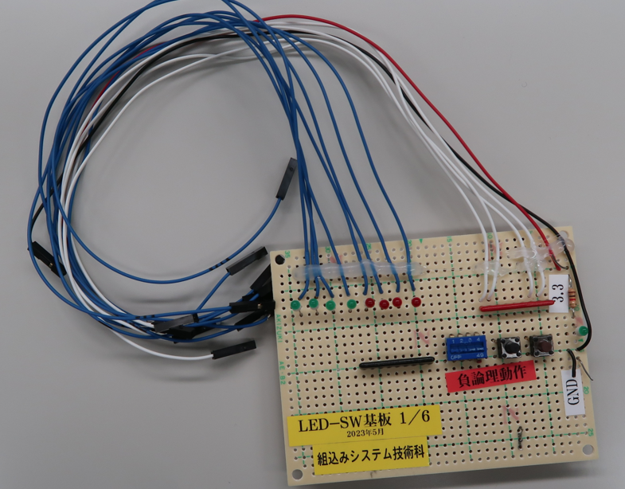
LED-SW基板

Slide 2
